Slide 1
INTRODUCCIÓN
La tecnología nace cuando los primeros seres humanos levantaron piedras o palos y las usaron como herramientas, de allí hasta la evolución de las computadoras hay una larga historia:
La informática es una disciplina que requiere estudiar mucho, pero sin un conocimiento previo es casi imposible introducirse en ella, puesto que hay una serie de conceptos básicos que es necesario conocer para introducirse en este mundo.
A continuación, conoceremos sobre los términos informáticos básicos, su evolución histórica.
Aprenderemos sobre que es: Hardware, software, así como su clasificación y partes de una PC.

Slide 2
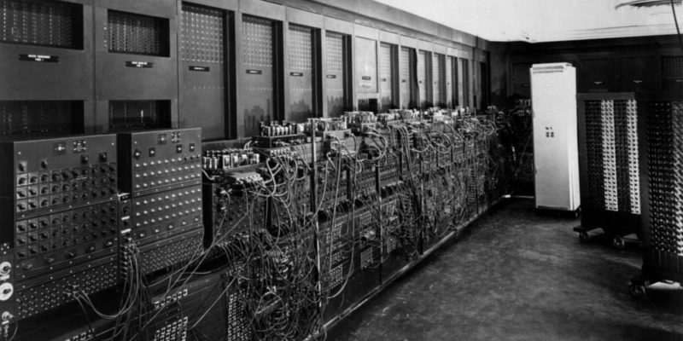
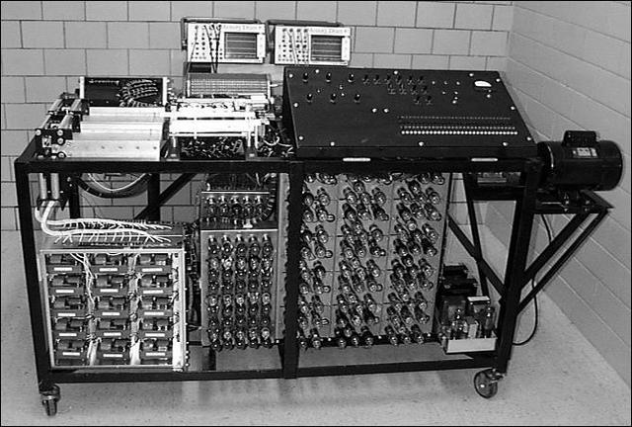
Evolución histórica
Las primeras computadoras se desarrollaron en la segunda mitad del siglo XX (1940-1952)), las cuales funcionaban con válvulas, cilindros magnéticos e instrucciones internas, siendo estas muy lentas, grandes y generaban calor.
2°da generación (1952-1964), tiene como protagonistas los transistores, los cuales solucionaron el problema del tamaño y el calentamiento de las computadoras, ya que es un semiconductor de electricidad capaz de imitar y reproducir un proceso lógico.

Slide 3
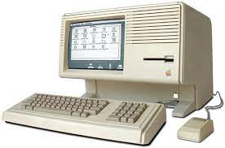
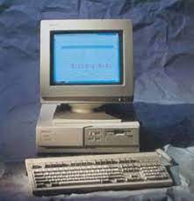
3°era generación en la evolución de la informática (1964-1971) se centra en la tecnología de microcircuitos integrados, a partir de los cuales surgen los teleprocesos.
5°ta (1981-actualidad) Se comienza a utilizar la inteligencia artificial, actualmente la informática, está consiguiendo cambios realmente ostentosos en su evolución, con una mayor rapidez en el procesamiento, desarrollo de programas, desarrollo multimedia, avances en inteligencia artificial y en realidad virtual.
4°ta(1971-1981) aparecen los microprocesadores y las computadoras personales, las redes, los procesos compartidos e interactivos y también se diversifica su uso

Slide 4
Términos informáticos básicos
Los periféricos: son un dispositivo electrónico físico que se conecta a una computadora, pero no forma parte del núcleo básico (CPU, memoria, placa madre, alimentación eléctrica) de la misma. Estos permiten introducir o sacar información de una computadora.
Clasificación de
los periféricos
De entrada | De salida
Teclados Mouse (ratón) webcam escáner Micrófono Cámaras | Monitor impresora pantalla altavoz tarjeta grafica tarjeta de sonido

Slide 5
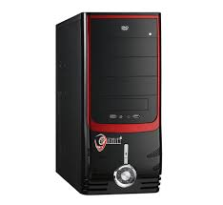
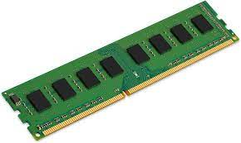
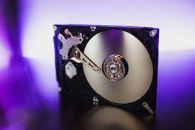
La CPU o Unidad Central de Proceso: es una pieza de hardware que permite que tu
computadora interactúe con todas las aplicaciones y programas instalados.
Memoria RAM: Es donde se almacena temporalmente los datos que necesita para trabajar, cuanta más memoria RAM tenga el ordenador, su funcionamiento será más fluido y efectivo.
Disco duro: Es donde se almacena la información en nuestros equipos informáticos. La capacidad de almacenamiento se mide normalmente en gigas (Gb), y cuanto mayor sea más información te cabrá (textos, fotos, vídeos, informes…).

Slide 6
Términos Básicos | Componentes |  | Generación en que surgió.
 | Hardware | Software
Periféricos de entrada. | Teclado, |  | 2da generación
 | scanner, |  | 5ta generación
 | Micrófono.
Periféricos de salida. | Monitor, |  | 4ta generación.
 | impresora, |  | 2da generación.
 | Auriculares,
 | Altavoz.
Unidad central de procesamiento CPU | Placa madre, memoria RAM. |  | 2da generación
Periféricos de comunicación. | Routers, módems, tarjetas de red. |  | 4ta. Generación.
Software de programación. |  | Procesador te texto, enlazadores, compiladores. | 4ta generación.
Software de aplicación. |  | Telecomunicaciones, video juegos, bases de datos.
Software de sistemas. |  | Sistemas operativos, herramientas de diagnóstico, servidores. | 2da generación.

Slide 7
Conclusiones
La informática estudia los sistemas automáticos de información digital, es decir, los modelos de almacenamiento y procesamiento de datos que dan origen a las computadoras. Los cuales tiene como objetivo:
Almacenar la información digitalmente, de manera tal que pueda ser recuperada posteriormente con el menor margen de pérdida.
Brindar al usuario eventual una interfaz para el manejo del sistema y la satisfacción de sus necesidades de información.
Transmitir o compartir dicha información con otros sistemas informáticos a través de redes o telecomunicaciones.

Slide 8
Bibliografía
Equipo editorial, Etecé. (2022) "Hardware y software". De: Argentina. Para: Enciclopedia de Ejemplos.
Disponible en: https://www.ejemplos.co/30-ejemplos-de-hardware-y-software/.
Equipo editorial, Etecé. (2023) “Informática". De: Argentina. Para: Enciclopedia Humanidades.
Disponible en: https://humanidades.com/informatica/. Última edición: 23 enero, 2023. Consultado: 26 julio, 2023.
Equipo editorial, Etecé (2022) "Software". Disponible en: https://concepto.de/software/.

